Slide 1
Límites en la apertura de la información judicial
Jean Claude Tron
www.jeanclaude.tronp.com

Slide 2
Categorías de la Información : Acceso

Slide 3
Límites y restricciones
Notes:
D Información.vsd
Justic DESC.vsd

Slide 5
Problematización de la Transparencia

Slide 6
Problematización de la Transparencia

Slide 7
Problematización de la Transparencia

Slide 8
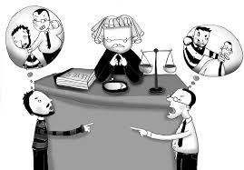
Problemática judicial
Notes:
C:\Users\Jcatronp\Documents\Clases\Información Medios\Diagramas\D Información\Prob Judicial

Slide 9
Esquema de sentencia

Slide 10
Factores a equilibrar

Slide 11
Muchas gracias

